Slide 1
DINOv2 · METRIC LEARNING
임플란트 제조사 분류
임베딩 기반 분류 · 미학습 브랜드 일반화 · 거부(OOD) 실험
13개 제조사 / 1,304장 · DINOv2 ViT-B/14 · 2026.08

Slide 2
목차
01
실험 계획
무엇을 왜 재는가 — 7조건 · 22셀
02
데이터셋 구성
13개 제조사 1,304장 · open / closed
03
결과
학습 효과 · 거리 · 프로토타입 vs softmax
04
분석을 위한 이후 실험 계획
판정 불가를 판정 가능으로 — LOO · 거부 · 진단
05
결과
일반화와 거부의 맞교환 · hubness

Slide 3
01
실험 계획
무엇을 왜 재는가 — 조건 7개 × 시나리오 × 거리 2종 = 22셀

Slide 4
1-1 실험 전체 흐름
검증 질문과 파이프라인
DINOv2 임베딩이 임플란트 제조사 분류에
쓸 만한가 — 그리고 어떻게 학습해야 하는가
X-ray crop
1,304장 / 13개 제조사
▼
클래스
임플란트 제조사 13종
DINOv2 ViT-B/14
CLS 768차원 임베딩
데이터
GT bounding box 기준 crop X-ray
▼
backbone
DINOv2 ViT-B/14 · CLS 토큰 768d
프로토타입
제조사별 train 평균 벡터
분류 방식
제조사별 평균 프로토타입 + 최근접 거리
▼
거리
L2 · cosine 두 종류 모두 측정
최근접 거리 판정
L2 · cosine
대표 지표
macro-F1 (Top-1 아님 — 불균형 53:1)
최종 목표 — X-ray 임플란트 crop 에서 제조사를 맞히고, 모르는 제조사는 모른다고 답한다

Slide 5
1-2 실험 조건
조건 7개 — 학습 방식 × 학습 범위
조건 | 아키텍처 | 학습 범위 | 평가 시나리오
M1 | Base — 학습 없음 (frozen) | — | 13개 분류 / 9개 분류
M2 | frozen + linear head | 13개 | E1 13개 분류
M3 | frozen + linear head | 9개 | E2 9개 + E3 13개
M4 | full fine-tuning | 13개 | E1 13개 분류
M5 | full fine-tuning | 9개 | E2 9개 + E3 13개
M6 | full FT + SupCon | 13개 | E1 13개 분류
M7 | full FT + SupCon | 9개 | E2 9개 + E3 13개
E1 / E2 학습한 제조사를 그대로 분류 — 주 평가
E3 9개로 학습한 모델이 미학습 4개까지 포함해 13개 분류
22셀 = 조건 × 시나리오 × 거리(L2·cosine)
모델 선택은 val macro-F1 기준 · seed 42 고정
학습 방식(없음 → head → full FT → +SupCon)과 학습 범위(13개 / 9개)를 교차시켜 원인을 분리한다

Slide 6
1-3 검증 질문
무엇을 판정하려는가
Q1
head 학습이 도움되나
Q5
metric learning 을 쓸 이유가 있나
frozen 위에 linear head 만 얹는 값어치
프로토타입 vs softmax head
Q2
backbone 을 푸는 게 가치 있나
Q6
학습 안 한 제조사도 잡히나
1,304장 소량에서 full FT 가 손해인가
softmax 가 원천적으로 불가능한 구간
Q3
SupCon 이 돕나
Q7
학습 범위를 좁히면 손해인가
같은 full FT 끼리 손실만 추가
closed 4개를 뺀 대가
어느 거리가 최선인가
Q1~Q5 는 목적 A(아는 제조사 분류), Q6~Q7 은 확장성 검증
Q4
L2 vs cosine
판정은 모두 macro-F1 의 Δ 로 한다 — 잡음 규모를 넘는 차이만 결론으로 채택

Slide 7
02
데이터셋 구성
13개 제조사 1,304장 · stratified 70 / 15 / 15 · seed 42

Slide 8
2-1 데이터셋 분포
제조사별 장수와 split
제조사 | 그룹 | 전체 | train | val | test
adin | open | 266 | 186 | 40 | 40
bicon | open | 262 | 184 | 39 | 39
noris | open | 203 | 143 | 30 | 30
osstem | open | 176 | 124 | 26 | 26
dentium | open | 100 | 70 | 15 | 15
implance | open | 66 | 46 | 10 | 10
iti | open | 52 | 36 | 8 | 8
bilim | open | 49 | 35 | 7 | 7
bego | open | 44 | 30 | 7 | 7
nucleoss | closed | 34 | 24 | 5 | 5
mis | closed | 32 | 22 | 5 | 5
dionavi | closed | 15 | 11 | 2 | 2
nobel | closed | 5 | 3 | 1 | 1
합계 |  | 1,304 | 914 | 195 | 195
클래스 불균형
53 : 1
adin 266장 : nobel 5장
→ 대표 지표를 macro-F1 로
open / closed 제조사
9 / 4
그룹 경계 N ≥ 40
closed 는 조건에 따라 학습 제외
종횡비 0.20 ~ 4.23 · 21배 범위
왜곡 224 리사이즈의 대가가 이미지마다 다르다
본 문서에서 open = 데이터가 많은 제조사(항상 학습 포함), closed = 데이터가 적은 제조사(조건부 제외)

Slide 9
03
결과
22셀 정량 비교 — 학습 효과 · 거리 · 프로토타입 vs softmax

Slide 10
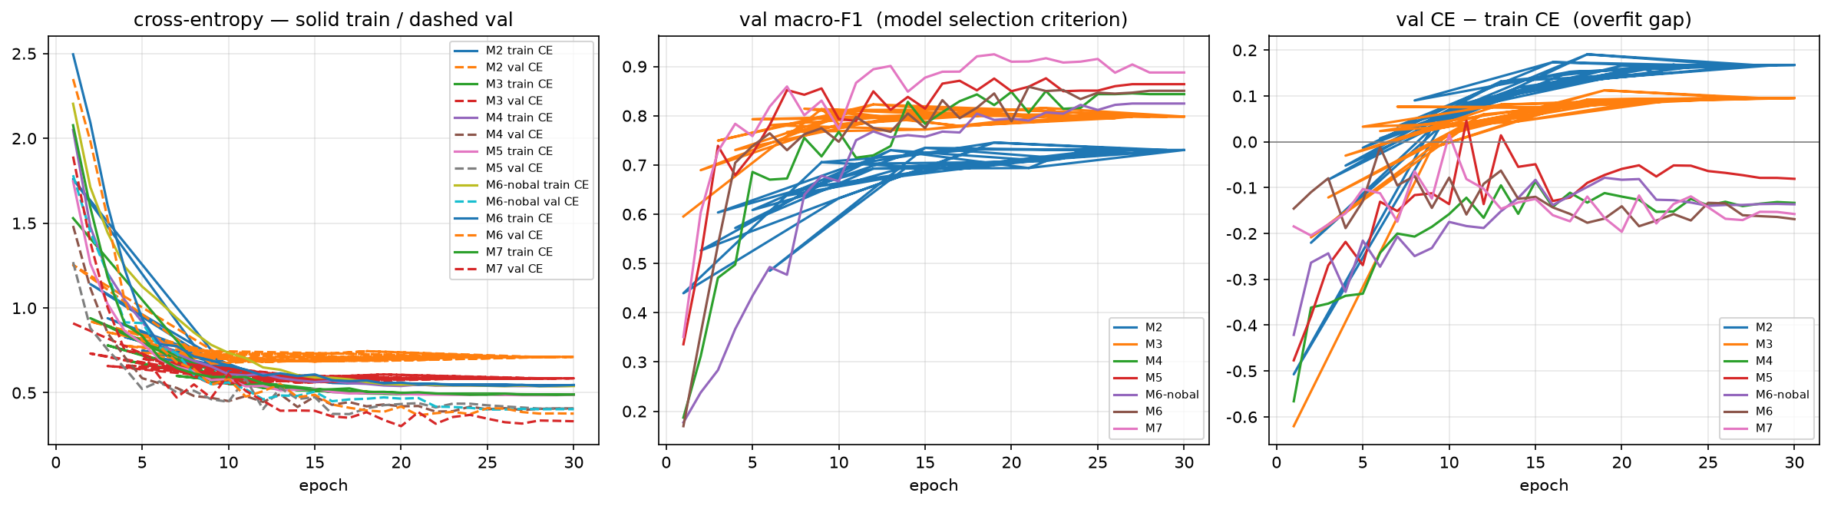
3-1 학습 결과
과적합 없이 수렴 — best val macro-F1
M7 SupCon / 9개 학습
M4 full FT / 13개 학습
full FT 의 과적합 격차
0.925
0.850
음수
best epoch 19 · 전 조건 최고
best epoch 22
val loss < train CE —
1,304장인데도 과적합 없음
loss / val macro-F1 / 과적합 격차 (val loss − train CE)

Slide 11
3-2 Q1 · Q2 학습 효과
학습이 임베딩을 크게 바꾼다
Q1 head 학습이 도움되나
+0.325
frozen backbone 위에 head 만 얹어도 0.331 → 0.656. 가장 싼 개입이 가장 큰 이득.
Q2 backbone 을 푸는 게 가치 있나
+0.132
1,304장 소량인데도 과적합 없이 추가 이득. "DINOv2 는 frozen 이 강하다"는 이 데이터에서 성립하지 않는다.
Q1 긍정 · Q2 긍정 — 학습은 하는 게 맞고, backbone 도 푸는 게 맞다

Slide 12
3-3 Q3 SupCon 효과
SupCon 은 학습 범위에 따라 갈린다
비교 | 거리 | full FT | + SupCon | Δ macro-F1 | 판정
M4 → M6 13개 학습 | l2 | 0.7945 | 0.7532 | −0.0413 | 부정
M4 → M6 13개 학습 | cosine | 0.7884 | 0.7661 | −0.0223 | 부정
M5 → M7 9개 학습 | l2 | 0.8804 | 0.9034 | +0.0230 | 긍정
M5 → M7 9개 학습 | cosine | 0.8804 | 0.9034 | +0.0230 | 긍정
변형 조건 — balanced sampler 를 꺼도 회복되지 않는다
비교 | 거리 | M4 SupCon 없음 | M6-nobal sampler OFF | Δ
M4 → M6-nobal | l2 | 0.7945 | 0.7347 | −0.0598
M4 → M6-nobal | cosine | 0.7884 | 0.7349 | −0.0535
13개 학습에는 nobel(train 3장)이 있어 balanced sampler 가 3장을 에폭당 약 70회 뽑는다 — 과표집 가설을 확인하려 sampler 만 끈 조건
13개 학습에서는 손해(−0.03), 9개 학습에서는 이득(+0.023) — sampler 과표집 탓이 아니다

Slide 13
3-4 Q5 metric learning 을 쓸 이유
프로토타입 vs softmax — 거의 동률
조건 | 시나리오 | prototype (최선 거리) | softmax | Δ (proto − softmax)
M2 Head / 13개 학습 | E1 | 0.6563 | 0.6657 | −0.0094
M3 Head / 9개 학습 | E2 | 0.8303 | 0.8163 | +0.0140
M4 FullFT / 13개 학습 | E1 | 0.7945 | 0.7945 | ±0.0000
M5 FullFT / 9개 학습 | E2 | 0.8804 | 0.8767 | +0.0037
M6 SupCon / 13개 학습 | E1 | 0.7661 | 0.7475 | +0.0185
M7 SupCon / 9개 학습 | E2 | 0.9034 | 0.9030 | +0.0004
목적 A(아는 제조사 분류)에서는 이점 없음
차이가 대부분 ±0.01 이내. 학습한 제조사를 분류하는 게 목표라면 softmax 를 쓰면 된다.
metric learning 의 가치는 다른 데 있다
미학습 브랜드 분류·거부 — softmax 로는 계산 자체가 불가능한 구간(출력이 9개뿐)에만 임베딩이 가능하다.
Q4 거리 — L2 vs cosine 은 전 셀에서 |Δ| ≤ 0.04, 승자 없음

Slide 14
3-5 종합
과제별 최고 성능
13개 분류
9개 분류
0.7945
0.9034
macro-F1 · Top-1 87.7%
macro-F1 · Top-1 88.5%
M4 full FT / 13개 학습
M7 SupCon / 9개 학습
Base 0.3269 → +0.4676
Base 0.4543 → +0.4490
Q1 head 학습
긍정 +0.325
Q2 backbone 해제
긍정 +0.138
Q3 SupCon
조건부
Q4 거리
승자 없음
Q5 프로토타입
이점 없음
Q7 학습 범위 축소
부정 −0.182

Slide 15
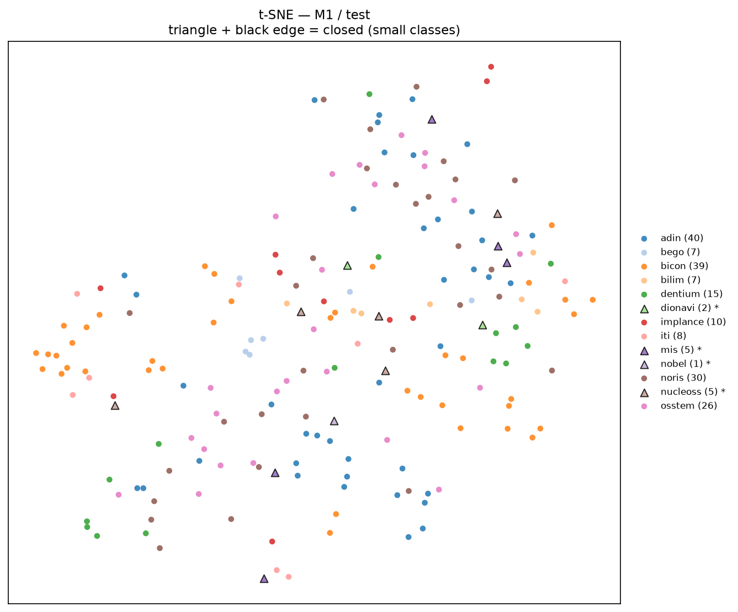
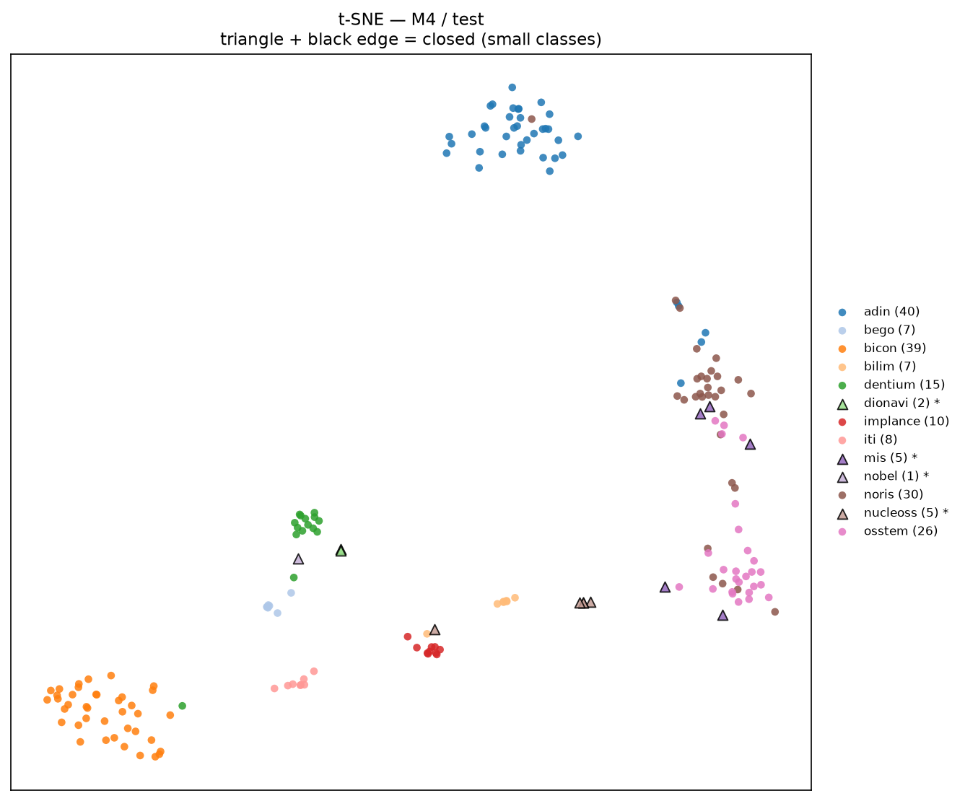
3-6 정성 결과 t-SNE
학습 전후 임베딩 공간
M1 학습 없음 · macro-F1 0.331
M4 full FT / 13개 학습 · 0.788
t-SNE 는 거리를 보존하지 않는다 — 정량 지표를 뒷받침하는 용도로만 읽을 것 (△ 검은 테두리가 closed)

Slide 16
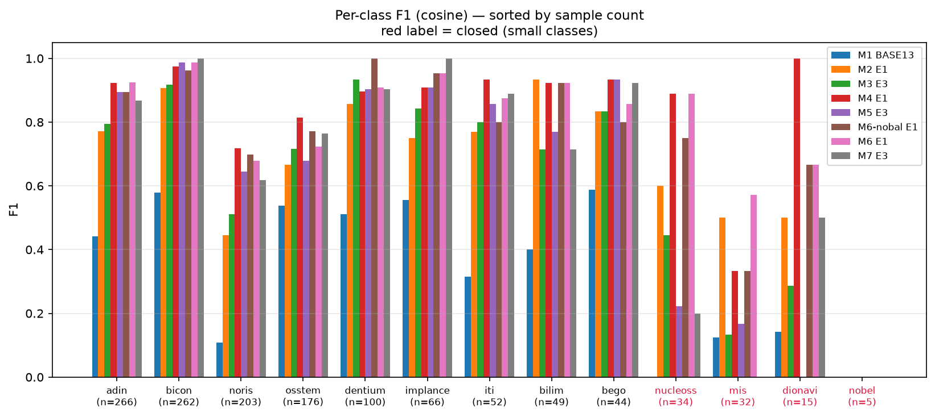
3-7 클래스별 성능
소수 제조사가 macro-F1 을 끌어내린다
closed
nucleoss 34
mis 32
dionavi 15
nobel 5
nobel 은
test 1장 —
F1 이 0 또는 1
로만 나온다
표본 수 순 정렬 · 빨간 라벨이 closed — F1 하락이 소수 제조사에 집중된다

Slide 17
3-8 E3 미학습 브랜드
미학습 브랜드 결론은 낼 수 없었다
조건 (9개로 학습 → 13개 분류) | 전체 13개 macro-F1 | 미학습 4개 macro-F1
M3 Head / 9개 학습 | 0.6098 | 0.216
M5 FullFT / 9개 학습 | 0.6127 | 0.097
M7 SupCon / 9개 학습 | 0.6446 | 0.175
원인
13장
평가 표본이 이것뿐이었다
"파인튜닝이 미학습 브랜드를 망친다" 로 읽히지만
결론을 낼 수 없었다.
같은 코드 · 같은 seed 로 재학습했을 때 이 지표가
0.100 → 0.175 (+75%) 로 흔들렸기 때문이다.
nucleoss 5 · mis 5 · dionavi 2 · nobel 1
closed 4개는 총 86장인데,
다른 클래스와 똑같이 70:15:15 로 나눠
73장을 프로토타입 재료로만 쓰고 있었다.
추가 실험 전에 물어야 할 것 — 지금 데이터로 더 캐낼 수 있는 근거가 무엇인가

Slide 18
04
분석을 위한 이후 실험 계획
재학습 없이, 캐시된 임베딩만으로 판정 가능하게 만든다

Slide 19
4-1 문제 정의
무엇을 바꿔야 판정이 가능해지는가
미학습 브랜드 지표의 재실행 변동이 ±0.094 — 효과 크기(0.1)와 같은 규모라 결론 불가
문제
M1 · M3 · M5 · M7 은 closed 4개를 학습에 전혀 쓰지 않았다 — 모델에게 closed 의 train / val / test 는 전부 똑같이 처음 보는 그림
관찰
자기 자신만 빼고 프로토타입을 만들면(Leave-One-Out) 86장 전부를 평가에 쓸 수 있다 — 재학습도 재추출도 불필요
해법
extract.py 를 만들 때 "학습 범위와 무관하게 항상 13개 클래스 전부 추출"해 둔 것이 결정적이었다 — closed 86장의 벡터가 이미 .npz 에 있었다

Slide 20
4-2 실험 ① 미학습 브랜드 재평가
Leave-One-Out — 재학습 없이 표본 6.6배
nucleoss 1번 평가 → 나머지 33장의 평균과 비교
nucleoss 2번 평가 → 나머지 33장의 평균과 비교
⋮
→ 34장 전부 평가
 | 기존 | LOO
미학습 평가 표본 | 13장 | 86장 (6.6배)
프로토타입 재료 | 24장 | 33장 (더 정확)
재학습 | — | 불필요
실행 시간 | — | 1분 미만
모든 표본이 정확히 한 번 평가되므로 표본 효율이 최대이고,
자기 자신이 기준 통계에 들어가지 않아 누수도 없다.
open 9개에는 적용할 수 없다 — 모델이 학습에 썼으므로 train / val 이미지는 외운 것이다. open 은 그대로 test split 182장만 쓴다.
구현 loo_eval.py · LOO 산식 (sum − x)/(n−1) 이 직접 계산과 오차 0.0 으로 일치함을 확인
대표값은 recall — 평가 집합 구성비가 바뀌면 precision 은 변하지만 recall 은 변하지 않는다

Slide 21
4-3 실험 ② 거부 (OOD)
모르는 브랜드를 모른다고 답할 수 있나
실험 ① 은 "대표 벡터를 쥐어주면 자기 것을 찾아가나" 를 물었다(13지선다). 실전에서 먼저 필요한 건 다른 질문이다 — "애초에 아는 9개가 아니라는 걸 아나."
known
unknown
점수
open test 182장
closed 전체 86장
최근접 프로토타입까지의 거리
아는 9개 제조사
프로토타입이 필요 없으므로 fold 도 불필요
멀수록 unknown 으로 판정
지표 | 정의 | 좋은 방향
AUROC | unknown 한 장과 known 한 장을 뽑았을 때 unknown 의 점수가 더 높을 확률 — 임계값 없이 순위만 본다 | ↑ 0.5 = 무작위
FPR@95%TPR | 모르는 것의 95% 를 걸러내려 할 때 아는 것을 잘못 버리는 비율 — 실제 운영값 | ↓
softmax 로는 계산 자체가 불가능한 구간 — 출력이 9개뿐이라 "모름"을 뽑을 수 없다

Slide 22
4-4 실험 ③ 진단
결과를 믿기 전에 확인할 것
01
train / test 근접 중복
같은 원본 X-ray 에서 나온 crop 이 갈라져 있으면 성능이 부풀려진다. 학습 편향이 없는 사전학습(M1) 임베딩의 코사인 유사도로 확인.
02
hubness
고차원에서는 일부 점이 비정상적으로 많은 것의 최근접이 된다. 허브가 생기면 거리가 "비슷해서"가 아니라 "중앙이라서" 짧아진다.
03
거부 점수 대안 · 보정
거리 기반과 확신도 기반은 실패 모드가 다르다. min_dist · margin · dist_ent · head_msp / raw · proto_std · sample_std · csls 를 전부 비교.
전부 캐시된 임베딩만 사용 · 재학습 없음 · 총 실행 시간 수 분

Slide 23
05
결과
일반화와 거부의 맞교환 · hubness · 점수 산식만으로 +0.32

Slide 24
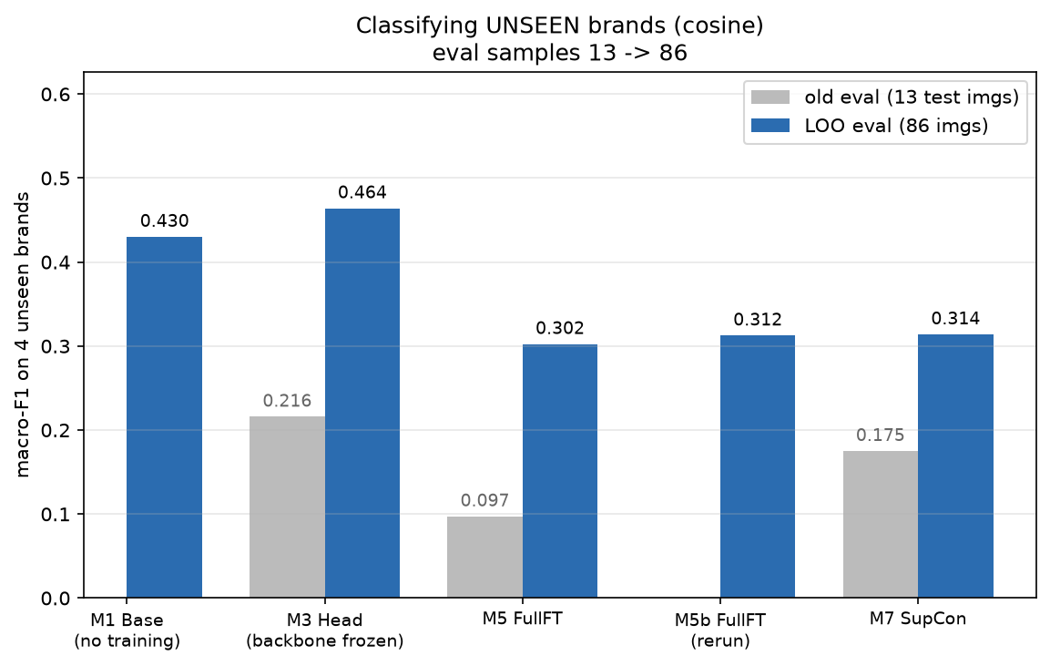
5-1 실험 ① 미학습 브랜드 분류
파인튜닝은 미학습 브랜드 분류를 해친다
조건 | 기존 (13장) | LOO (86장) macro-F1 | LOO recall | 표본오차
M1 Base (학습 없음) | — | 0.430 | 0.418 | ±0.063
M3 Head (backbone 동결) | 0.216 | 0.464 | 0.420 | ±0.063
M5 FullFT | 0.097 | 0.302 | 0.230 | ±0.037
M5b FullFT (재학습) | — | 0.313 | 0.237 | ±0.038
M7 SupCon | 0.175 | 0.314 | 0.255 | ±0.040
M3 (backbone 동결) 0.464 → M5 (backbone 학습) 0.302
하락폭 0.162 는 표본오차(±0.06)의 2.7배, 재학습 변동(0.011)의 15배.
학습을 아예 안 한 M1(0.430)이 파인튜닝한 M5(0.302)보다 낫다.
재현성 — M5b
재실행 변동 0.094 → 0.011
약 8배 감소. LOO 지표는 판정 기준으로 쓸 수 있다.
측정을 못 한 것이지 효과가 없던 게 아니었다 — 표본을 6.6배로 늘리자 결론이 드러났다

Slide 25
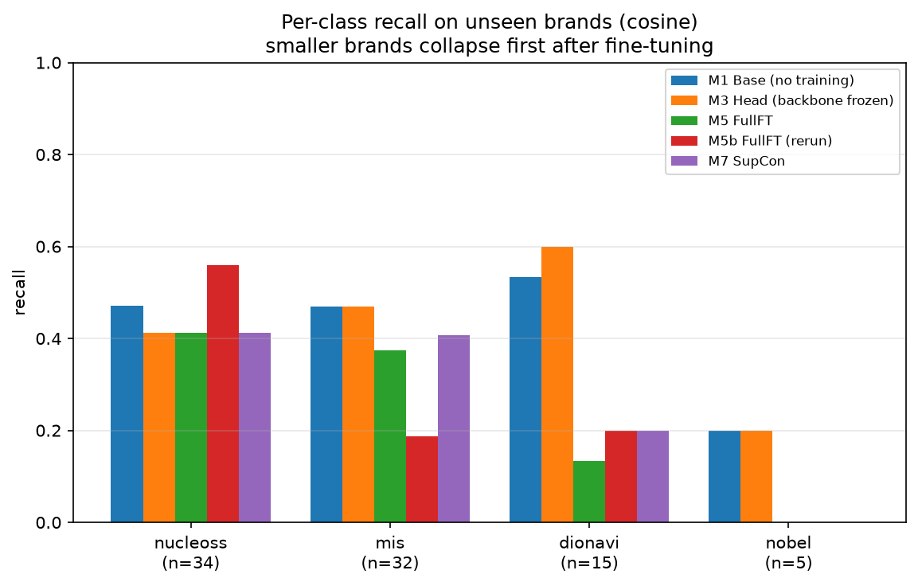
5-2 클래스별 recall
손해는 표본이 적은 브랜드에 집중된다
제조사 | 전체 | M3 | M5 | M7
nucleoss | 34 | 0.412 | 0.412 | 0.412
mis | 32 | 0.469 | 0.375 | 0.406
dionavi | 15 | 0.600 | 0.133 | 0.200
nobel | 5 | 0.200 | 0.000 | 0.000
nucleoss(34장) · mis(32장)는 거의 안 변하는데
dionavi(15장) 0.600 → 0.133, nobel(5장) → 0
파인튜닝이 임베딩 공간을 학습한 9개 위주로 재배치하면서 원래 표현이 약했던 소수 브랜드가 먼저 밀려난다.
단, 클래스별로는 재학습 변동이 여전히 크다 — 4개 묶음의 평균만 안정적

Slide 26
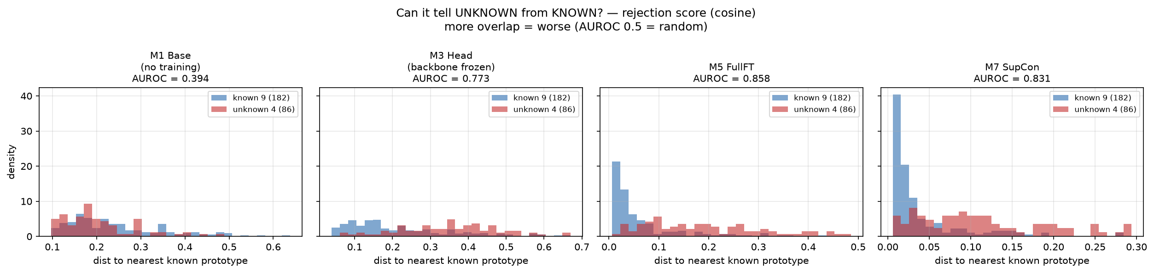
5-3 실험 ② 거부 (OOD)
거부 능력은 정반대로 좋아진다
조건 | AUROC (cosine) | AUROC (L2) | FPR@95%TPR
M1 Base (학습 없음) | 0.394 | 0.409 | 0.978
M3 Head (backbone 동결) | 0.773 | 0.688 | 0.731
M5 FullFT | 0.858 | 0.856 | 0.506
M5b FullFT (재학습) | 0.871 | 0.868 | 0.500
M7 SupCon | 0.831 | 0.818 | 0.615
순서가 정확히 뒤집힌다
분류 M3 > M1 > M7 > M5
거부 M5 > M7 > M3 > M1
학습한 9개를 각자 프로토타입 주위로 강하게 응집시키니, 어디에도 속하지 않는 것이 자연히 멀리 남는다.
거부 점수 분포 — 파란 known 이 0 근처에 몰리고 빨간 unknown 이 넓게 퍼질수록 AUROC 가 높다

Slide 27
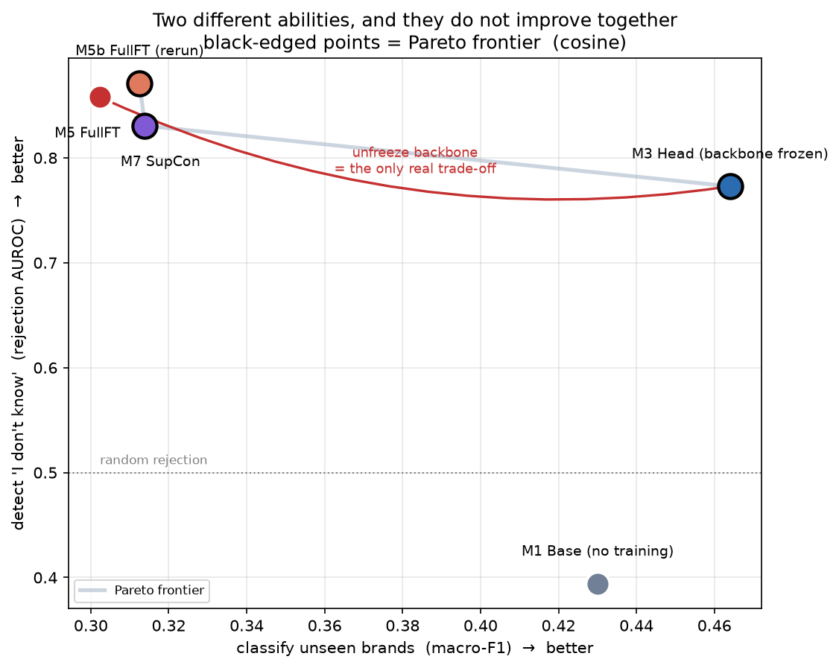
5-4 분류 vs 거부 맞교환
하나의 모델이 둘 다 잘하지는 못한다
M1 → M3 가벼운 학습
두 축이 함께 좋아진다
분류 +0.034 · 거부 +0.379
M3 → M5 backbone 해제
여기서만 진짜 맞교환
분류 −0.162 · 거부 +0.085
파레토 경계는 M3 와 M5b 둘뿐
M1 은 M3 에게 두 축 모두 밀린다 — "학습하지 마라"는 결론은 나오지 않는다. 선택은 M3(분류 우선)와 M5b(거부 우선) 사이다.
"모른다는 걸 아는 능력"과 "그게 뭔지 맞히는 능력"은 별개이고, 함께 좋아지지 않는다

Slide 28
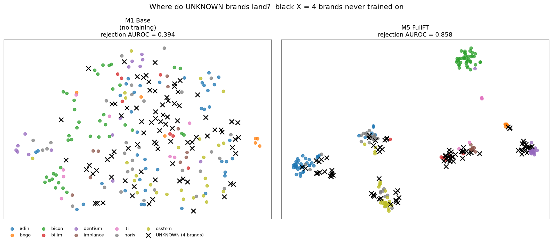
5-5 실험 ③ 진단 hubness
사전학습 임베딩의 거리는 역방향으로 작동한다
조건 | known 편중도 | unknown 편중도
M1 | 2.03 | 2.72
M3 | 2.27 | 2.51
M5 | 1.98 | 1.78
AUROC 0.394
무작위 이하
M1 에서만 unknown 편중도(2.72)가 known(2.03)보다 크다. bilim 프로토타입 하나가 미학습 86장 중 26장(30%)을 빨아들인다.
파인튜닝하면(M5) 1.78 < 1.98 로 정상화 — hubness 가설 지지.
t-SNE 에 미학습 86장(검은 X) 오버레이 — M1 은 공간 중앙에 몰려 섞이고, M5 는 색 군집 바깥에 따로 자리 잡는다
미학습 이미지가 공간 중앙에 몰려 모든 프로토타입에 고르게 가까워지므로 거리의 절대값이 오염된다

Slide 29
5-6 실험 ③ 진단 hubness 보정
점수 산식만 바꿔 +0.324 회복
조건 | raw | proto_std | sample_std | csls | 최선
M1 Base | 0.394 | 0.445 | 0.718 | 0.534 | sample_std
M3 Head | 0.773 | 0.515 | 0.823 | 0.802 | sample_std
M5 FullFT | 0.858 | 0.479 | 0.786 | 0.843 | raw
M7 SupCon | 0.831 | 0.457 | 0.775 | 0.825 | raw
AUROC (cosine) · sample_std = 샘플별 9개 거리 안에서 표준화 · proto_std = 프로토타입별 z-score · csls = 양쪽 국소 밀도 차감
학습이 적을수록 보정 효과가 크다
파인튜닝 조건에는 보정이 해롭다
proto_std 는 전 조건 실패
M1 +0.324, M3 +0.050. M1 은 무작위 이하(0.394)에서 실용 범위(0.718)로 올라온다.
M5 · M7 −0.07. 이미 hubness 가 없는 공평한 거리를 다시 표준화하면 유효 신호까지 깎인다.
0.445~0.515. 문제의 본질이 프로토타입이 아니라 샘플이 놓인 위치임을 보여준다.
재학습도, 데이터 추가도 없이 점수 산식만 바꿔 M1 을 0.394 → 0.718 로 되살렸다

Slide 30
5-7 종합 판단
목적에 따라 다른 모델을 고른다
아는 브랜드 분류 정확도
Top-1 87.7% · macro-F1 0.795
M4 13개 전부 학습
신규 브랜드를 소수 샘플로 추가
미학습 recall 0.562 로 최고
M3 + L2 거리
모르는 브랜드 걸러내기
AUROC 0.871 · FPR@95 0.50
M5b + raw 점수
학습 없이 거부만
AUROC 0.718 — 학습 0회
M1 + sample_std
하나의 모델이 셋 다 잘하지는 못한다 — 지금 데이터에서는 그렇다

Slide 31
5-8 마무리
한계와 다음 실험
한계
다음 실험
—
실용 수준 미달 — 최고인 M5b 도 FPR@95 = 0.50. 모르는 것의 95% 를 잡으려면 아는 것의 절반을 버려야 한다
01
점수 결합
조건마다 최선이 다르다는 건 두 점수가 다른 정보를 담는다는 뜻. 목표는 FPR@95 를 0.50 → 0.2 대로. 재학습 불필요
—
미학습 브랜드가 4종뿐 — "파인튜닝이 일반화를 해친다"가 이 4종에서만 확인됐다
02
임베딩 노름 분포
M3 에서만 L2 ≫ cosine(+0.142)인 이유 확인. 재학습 불필요
—
nobel(5장)은 어떤 방법으로도 recall 0 — 데이터를 더 구하는 것 외에 방법이 없다
03
13label_crop_final 재실험
화질 좋은 1,012장 버전. closed 4개를 고정해야 비교 성립. 약 30분
—
왜곡 리사이즈 · 단일 데이터 출처 · GT bbox 기준 crop (end-to-end 성능은 이보다 낮다)
04
표현 자체를 바꾸기
해상도 448 · patch 토큰 평균 · 정준 정렬. 유일하게 재학습 필요

